Slide 1

UBND QUẬN LONG BIÊN
TRƯỜNG MẦM NON HỒNG TIẾN
LĨNH VỰC PHÁT TRIỂN NGÔN NGỮ
Thơ: Xe đạp
Lứa tuổi: 24 - 36 tháng tuổi
Giáo viên: Lý Thị Phượng
Năm học: 2023-2024

Slide 2





1. Ổn định tổ chức
Trò chuyện mô hình PTGT

Slide 3

Cô đọc thơ lần 1:
Kết hợp cử chỉ, điệu bộ

Slide 4
Cô đọc thơ lần 2

Slide 5
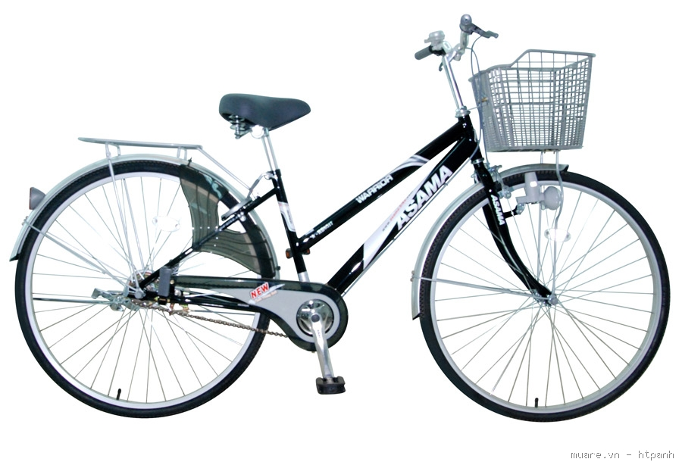
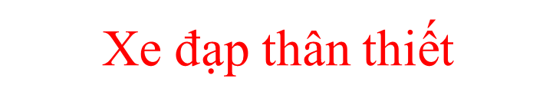

Slide 6
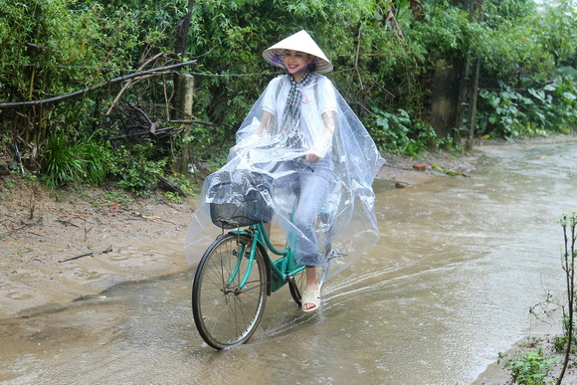


Slide 7
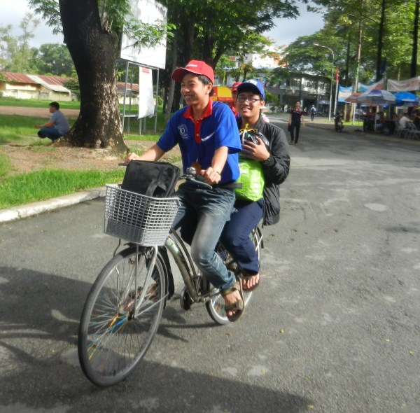
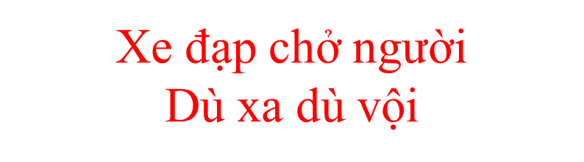

Slide 8
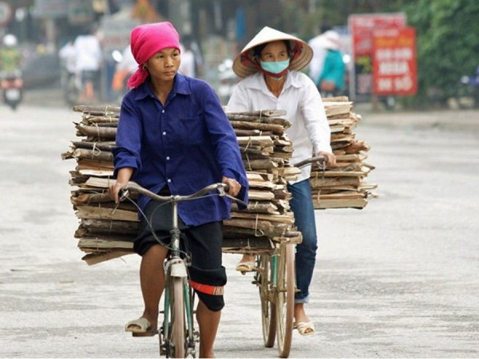
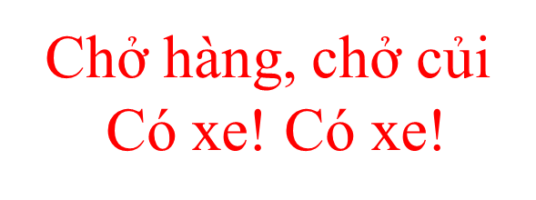

Slide 9
Đàm thoại, giảng giải, trích dẫn

Slide 10
  Cô vừa đọc bài thơ gì?
  Do ai sáng tác?

Slide 11
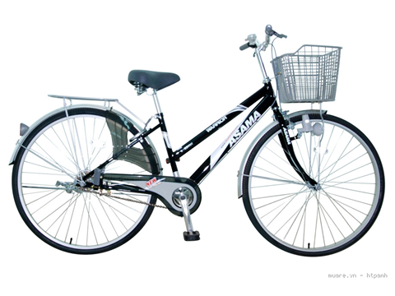
Bài thơ nói về xe gì?

Slide 12
Xe đạp như thế nào?

Slide 13
Xe đạp thân thiết

Slide 14
Xe đạp đi qua những đâu?

Slide 15

Qua khe, qua suối

Slide 16
Xe đạp chở những gì?

Slide 17

Xe đạp chở người
Dù xa dù vội

Slide 18

Chở hàng, chở củi
Có xe! Có xe!

Slide 19

Giáo dục

Slide 20

Cho trẻ đọc thơ

Slide 21
3. Kết thúc
Cho trẻ hát và vận động bài hát
“ Đi xe đạp”

